Slide 1
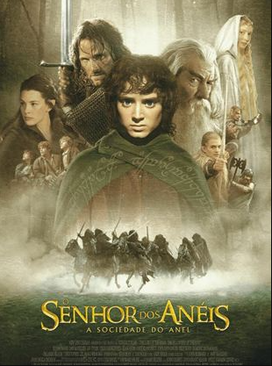


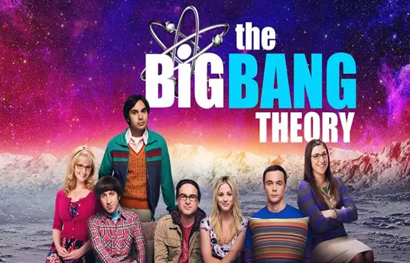
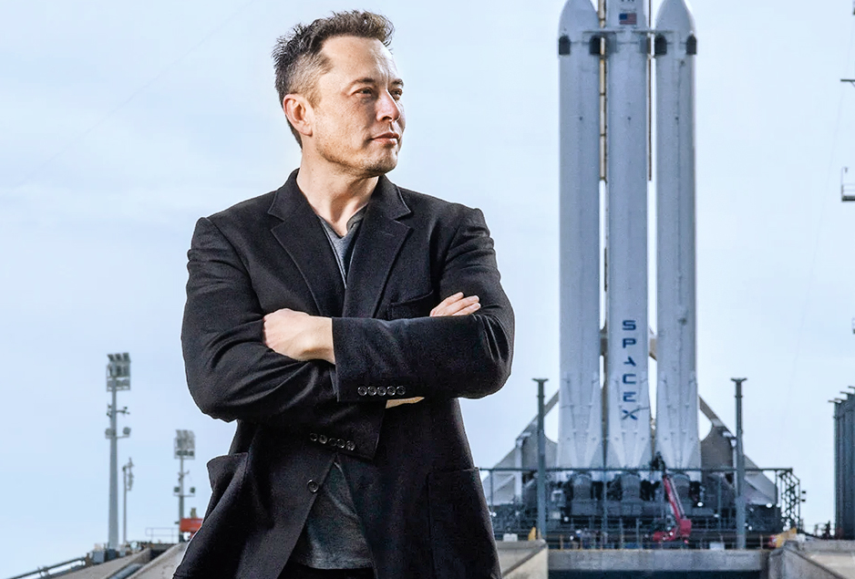

Gostos
Assuntos aleatórios
Viagem no tempo
História romana, igreja Católica
Atores e diretores
Steven Spielberg
Robert Downey Jr.
Sandra Bullock
Adam Sandler
Tom Hanks
Will Smith

Slide 2
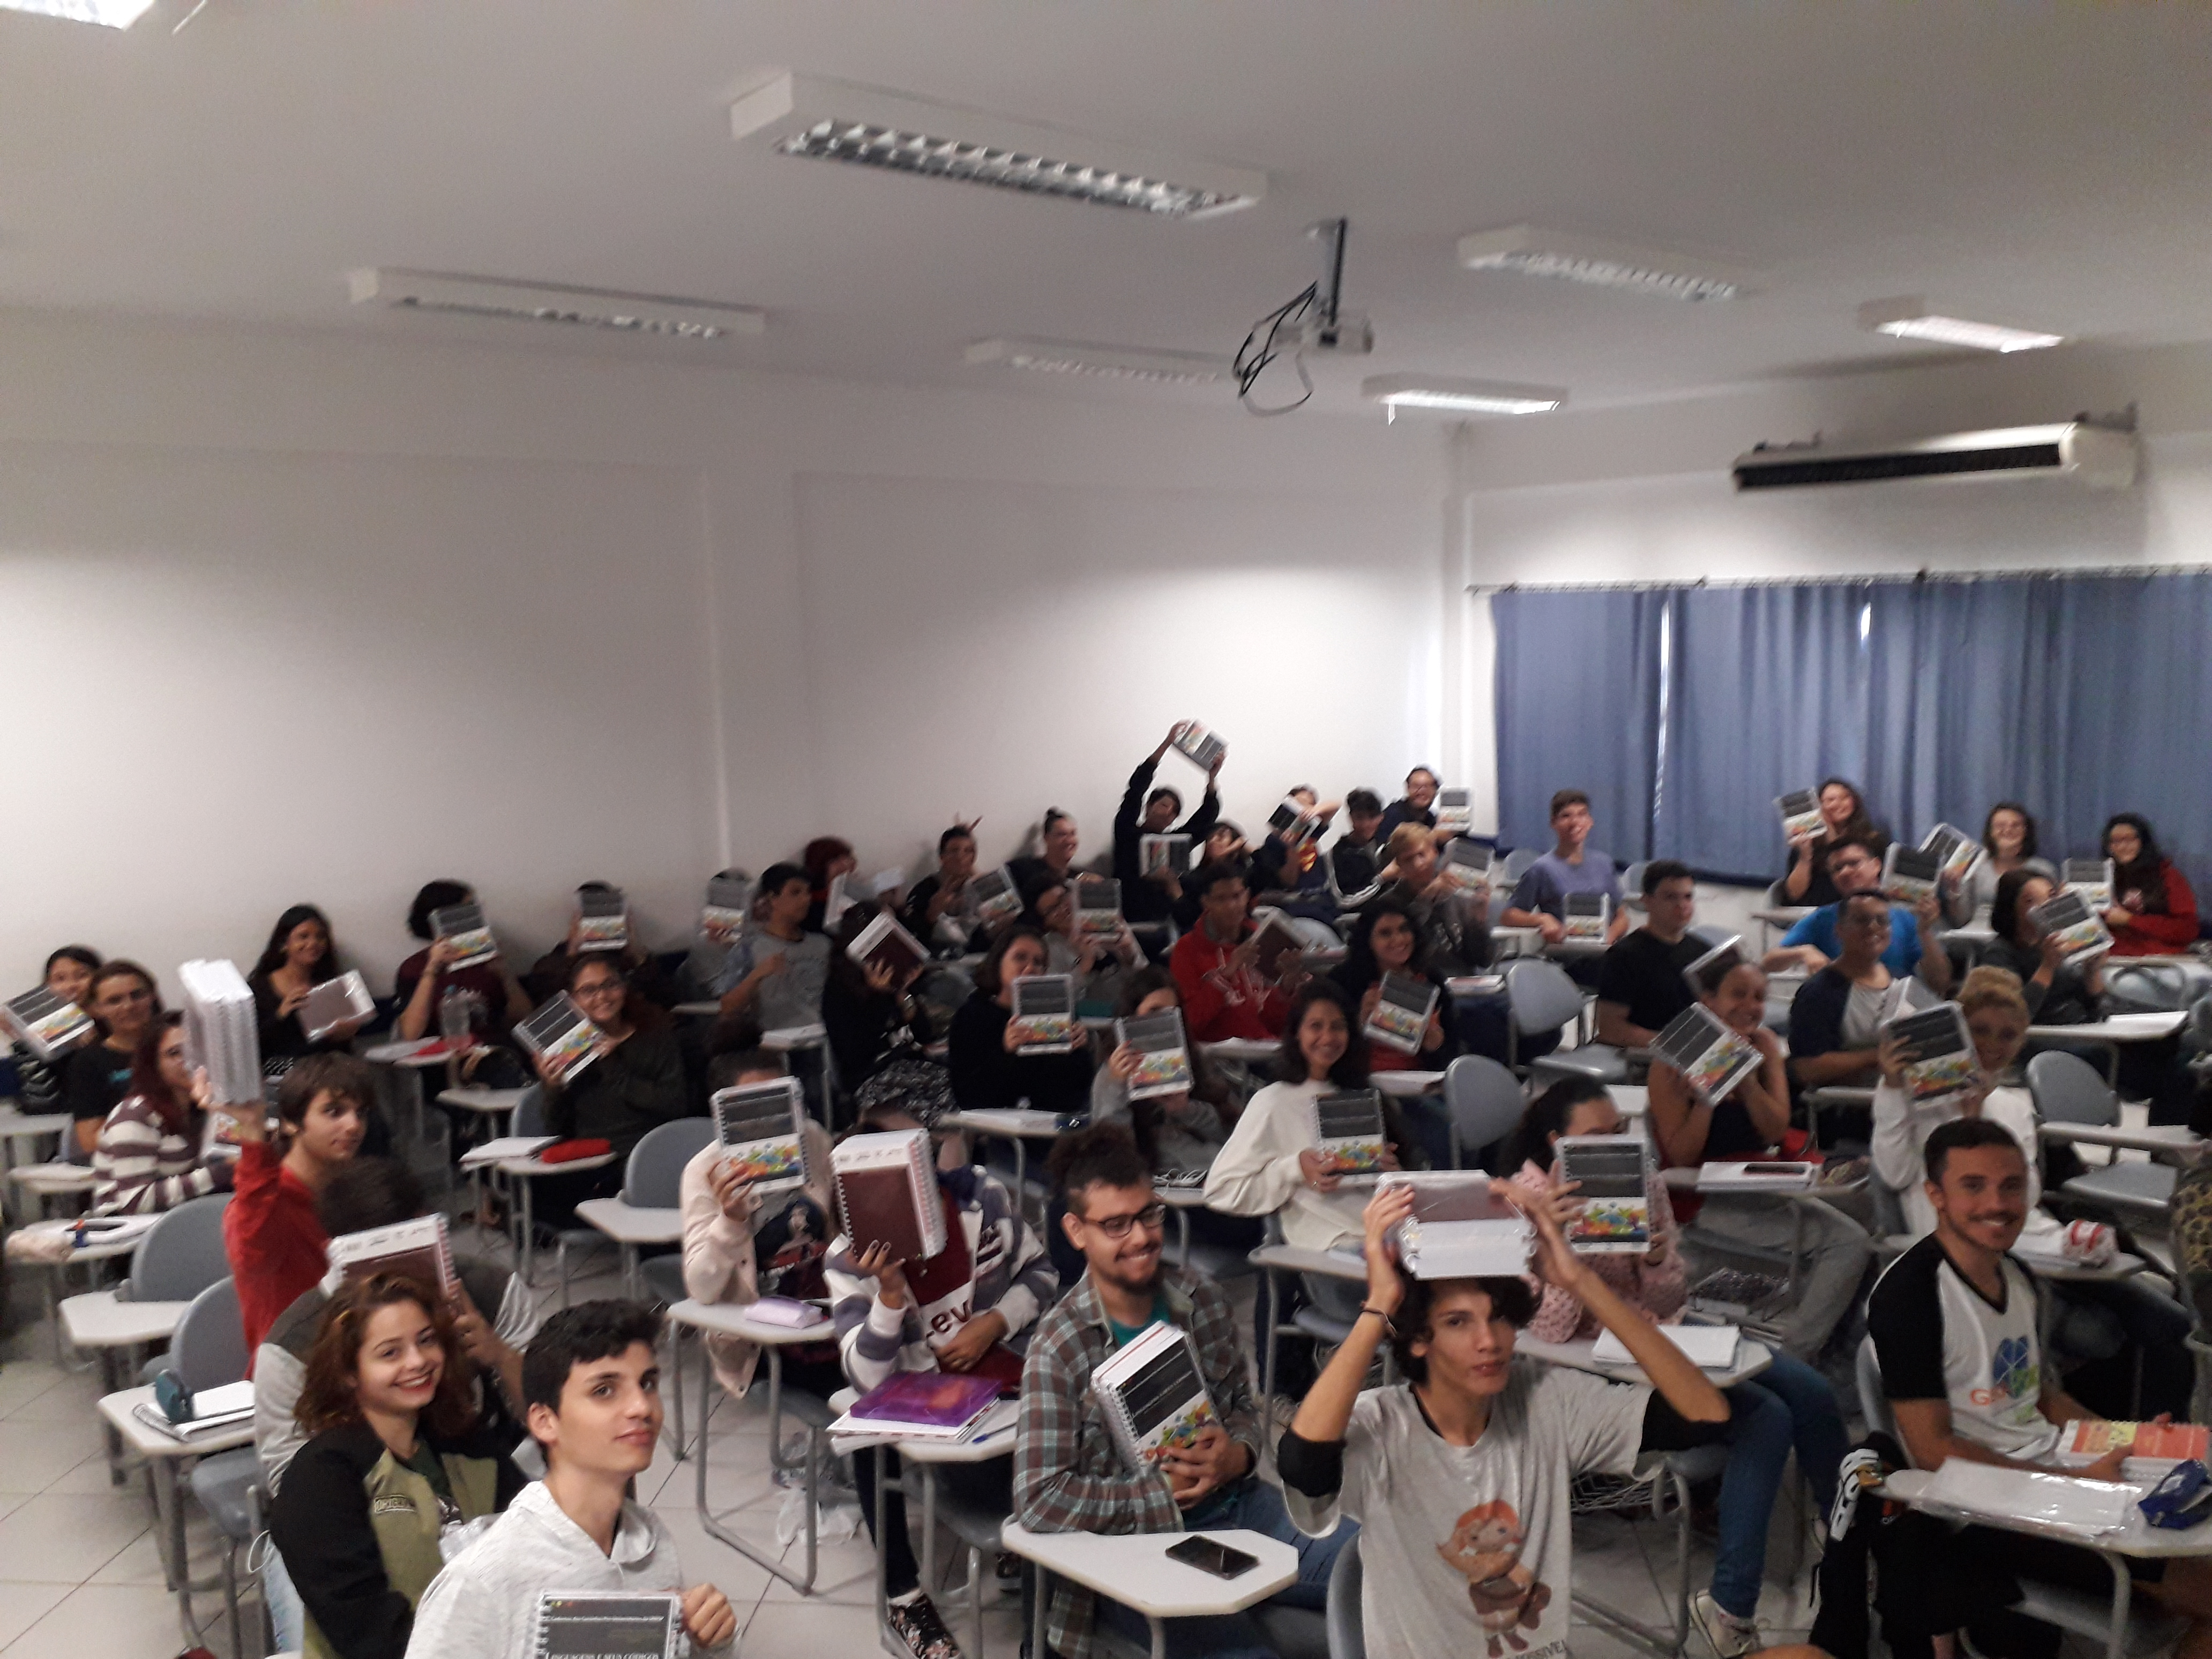
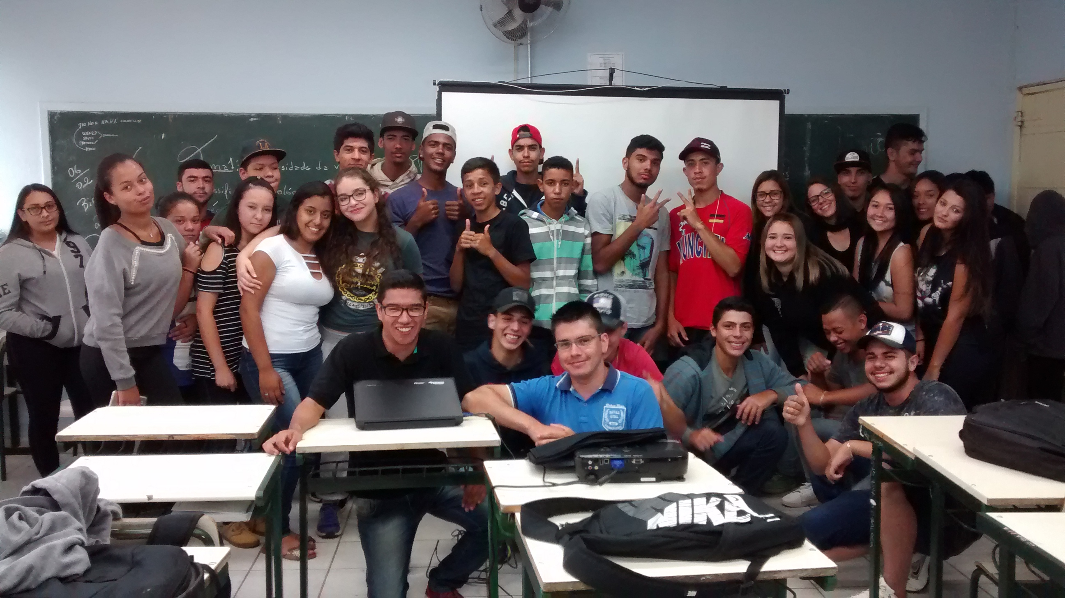
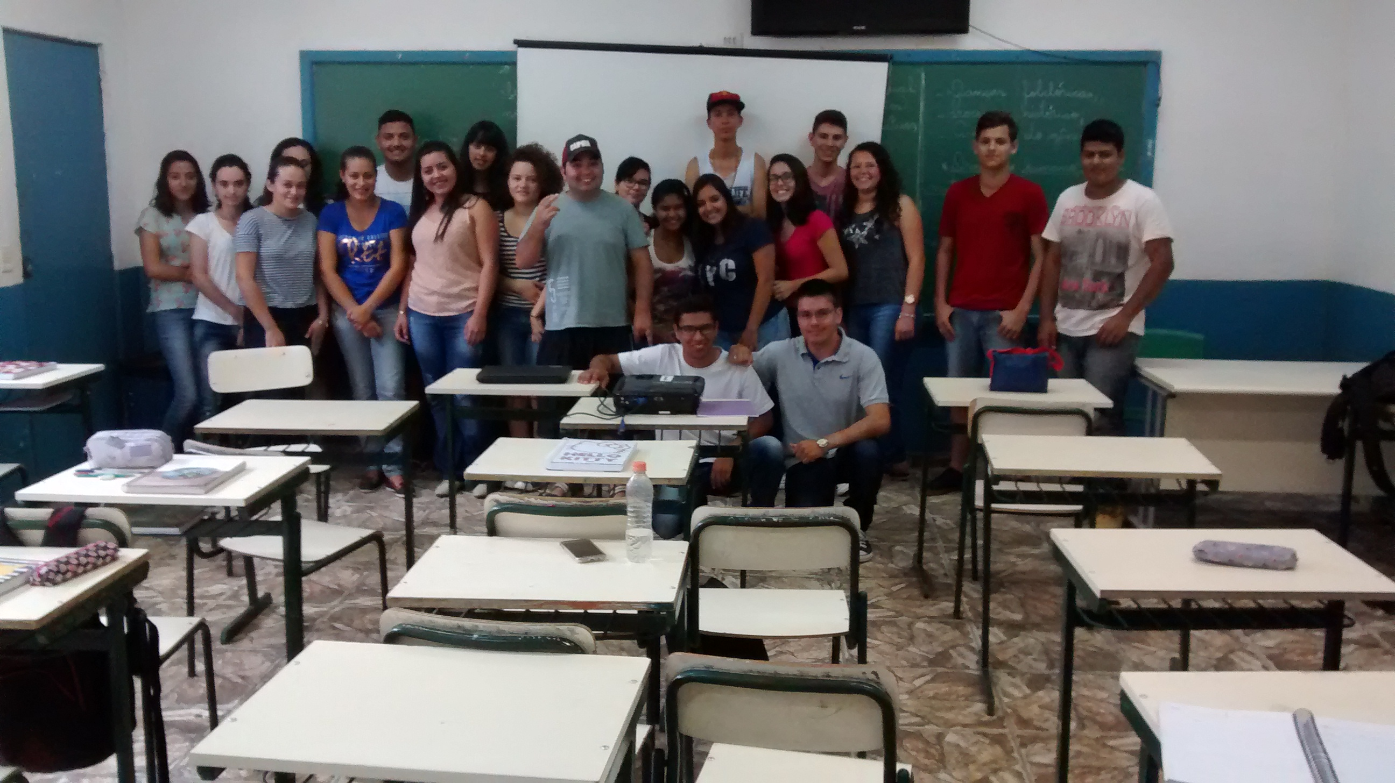
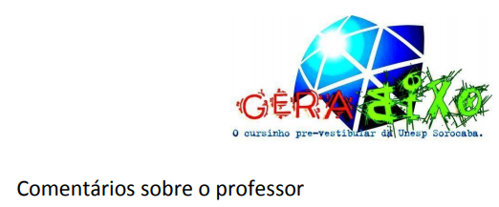
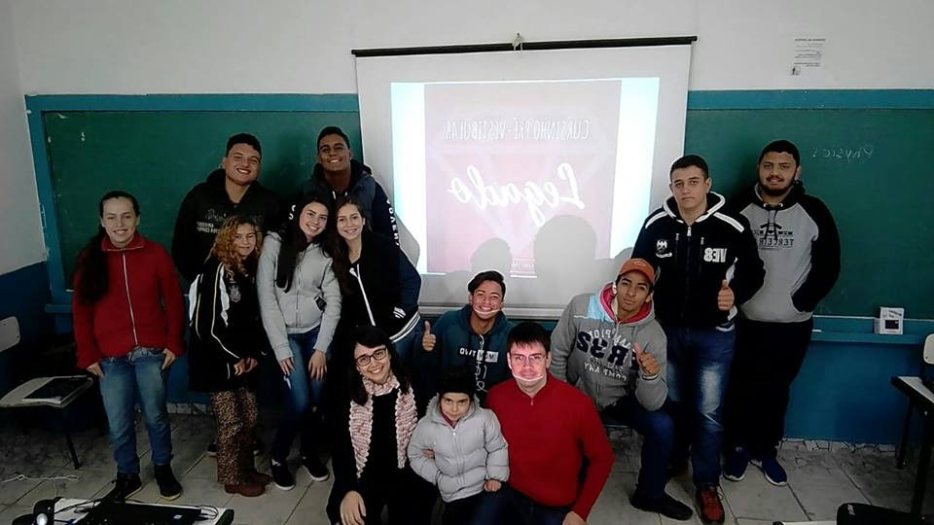
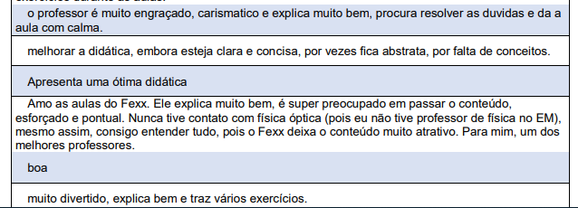
Trabalhos voluntários

Slide 3
Isso é tudo pessoal

